Slide 1
安裝Suricata
簡報製作: 410580030 周佳穎

Slide 2
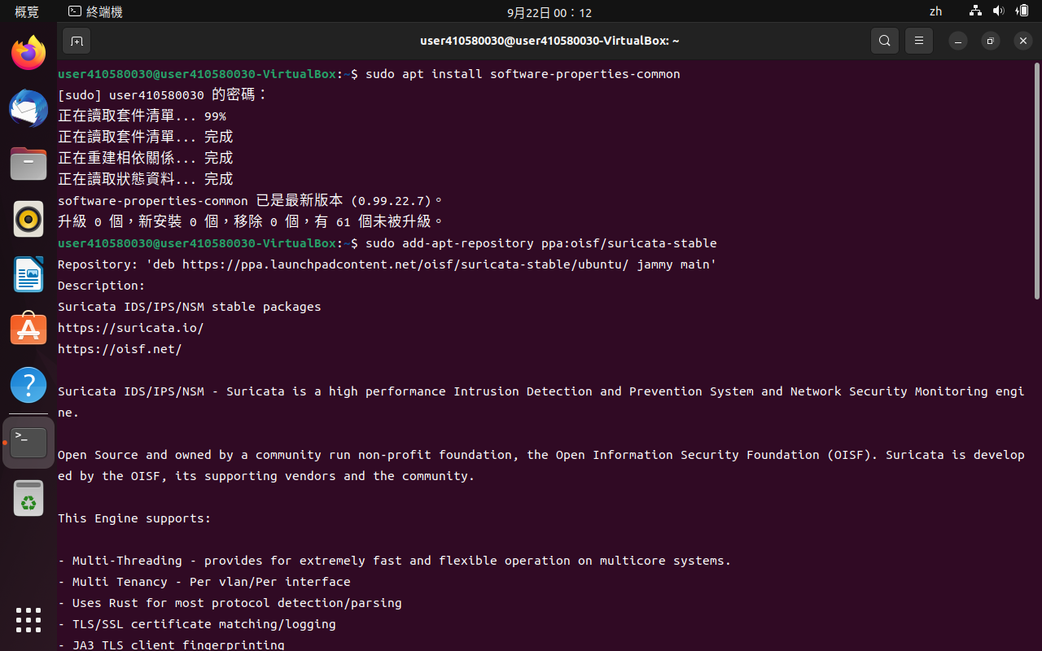
1.更新並新增安裝suricata所用的apt套件庫

Slide 3
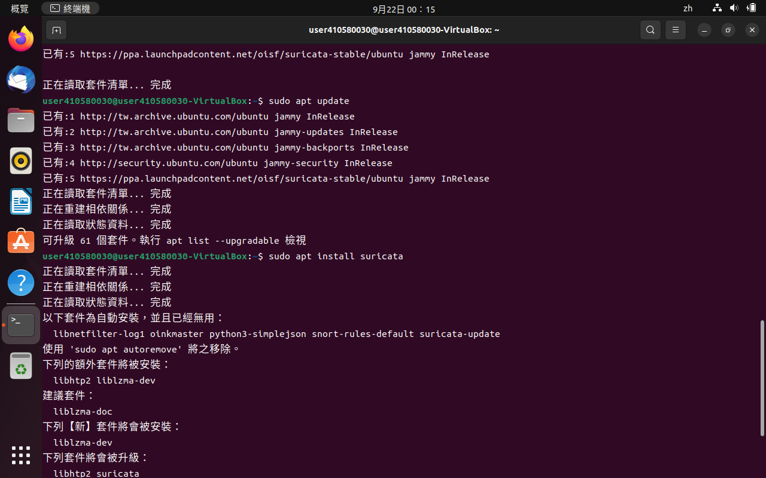
2.更新＆安裝suricata

Slide 4
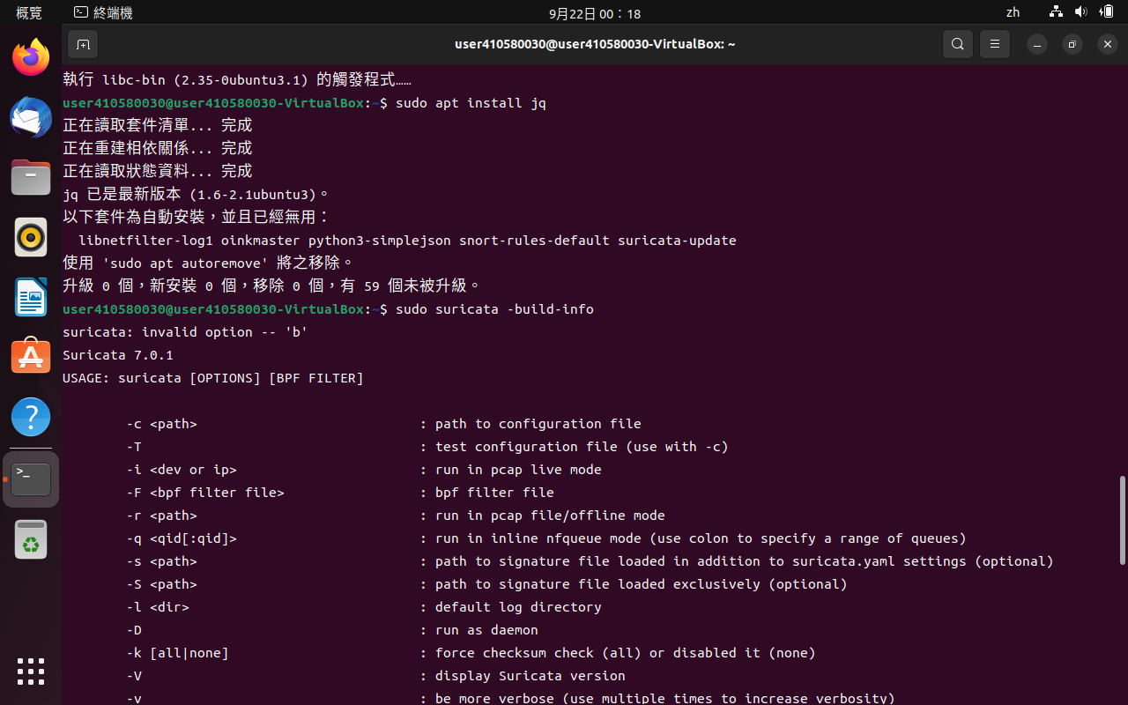
3.安裝json解析工具＆檢查suricata安裝結果

Slide 5
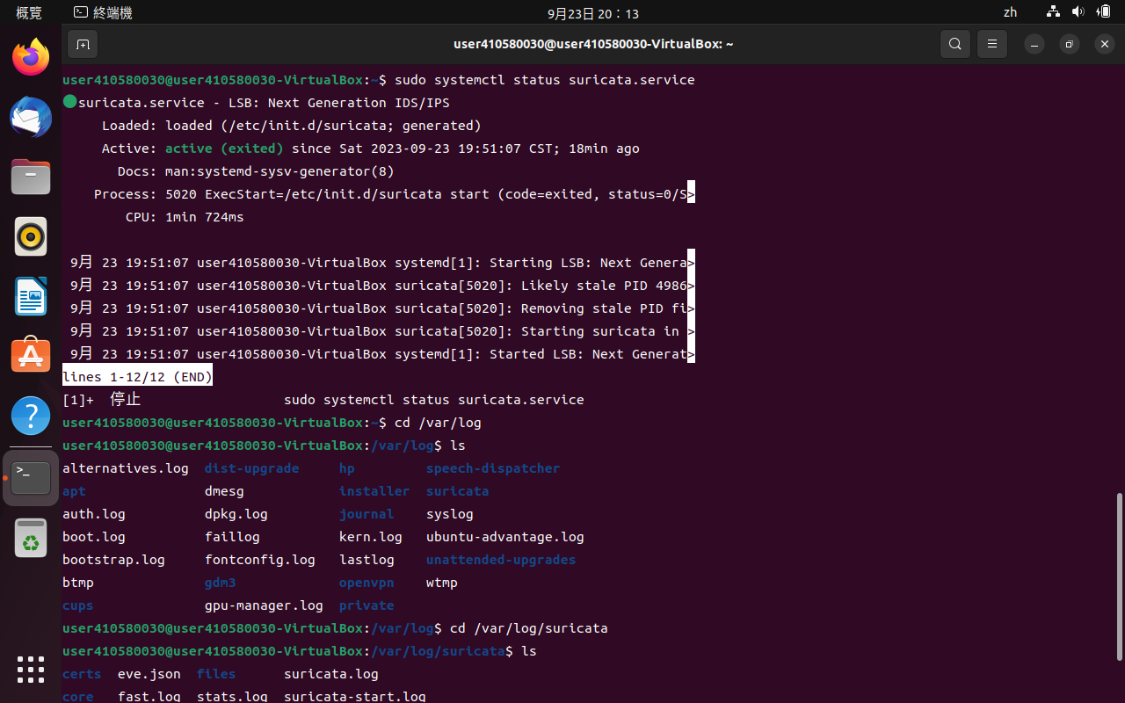
4.檢視suricata服務狀態

Slide 6
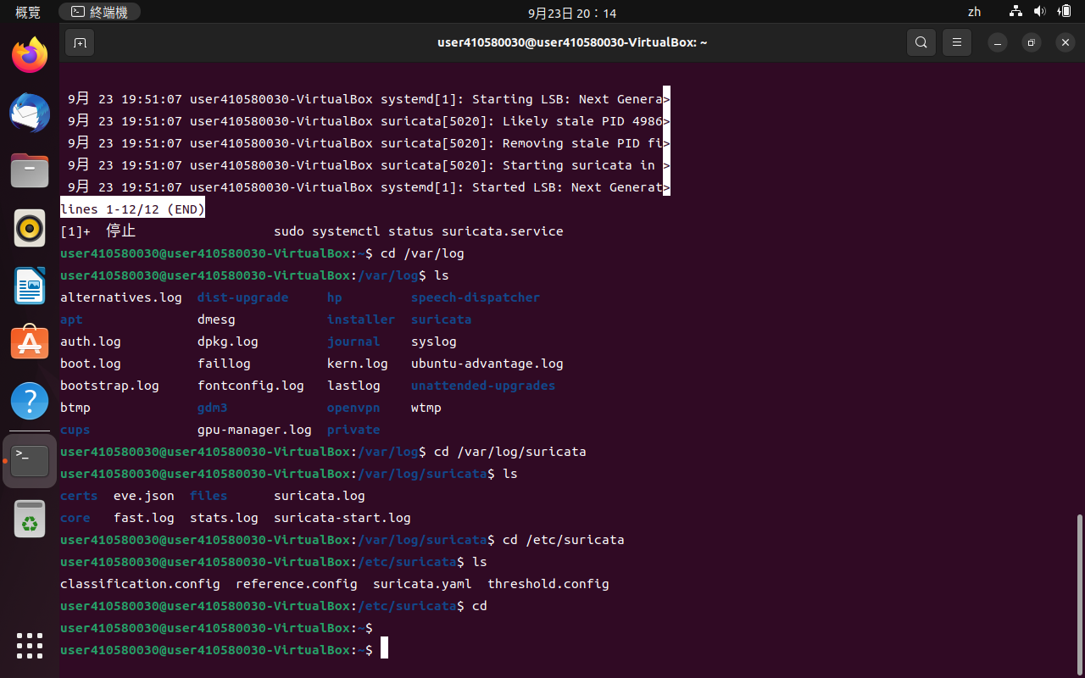
5.利用簡單的cd和ls來確定相關檔案與目錄

Slide 7
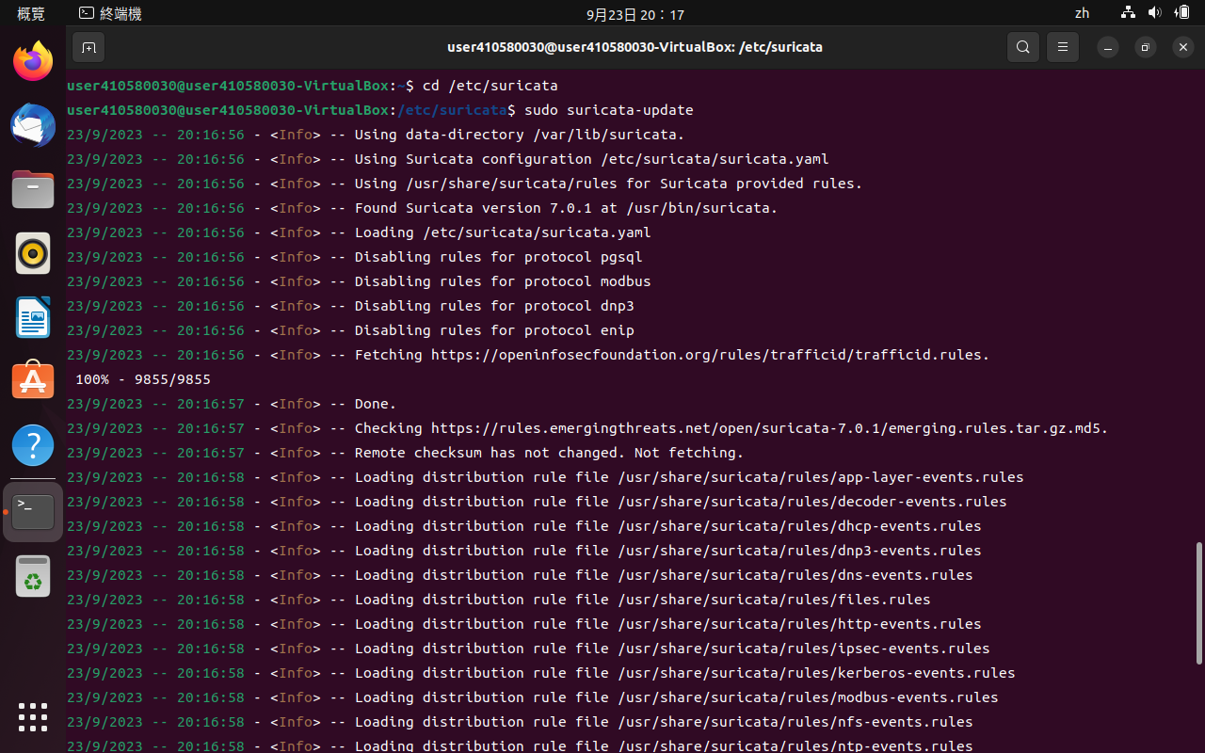
6.跳到surricata的位置並進行規則更新

Slide 8
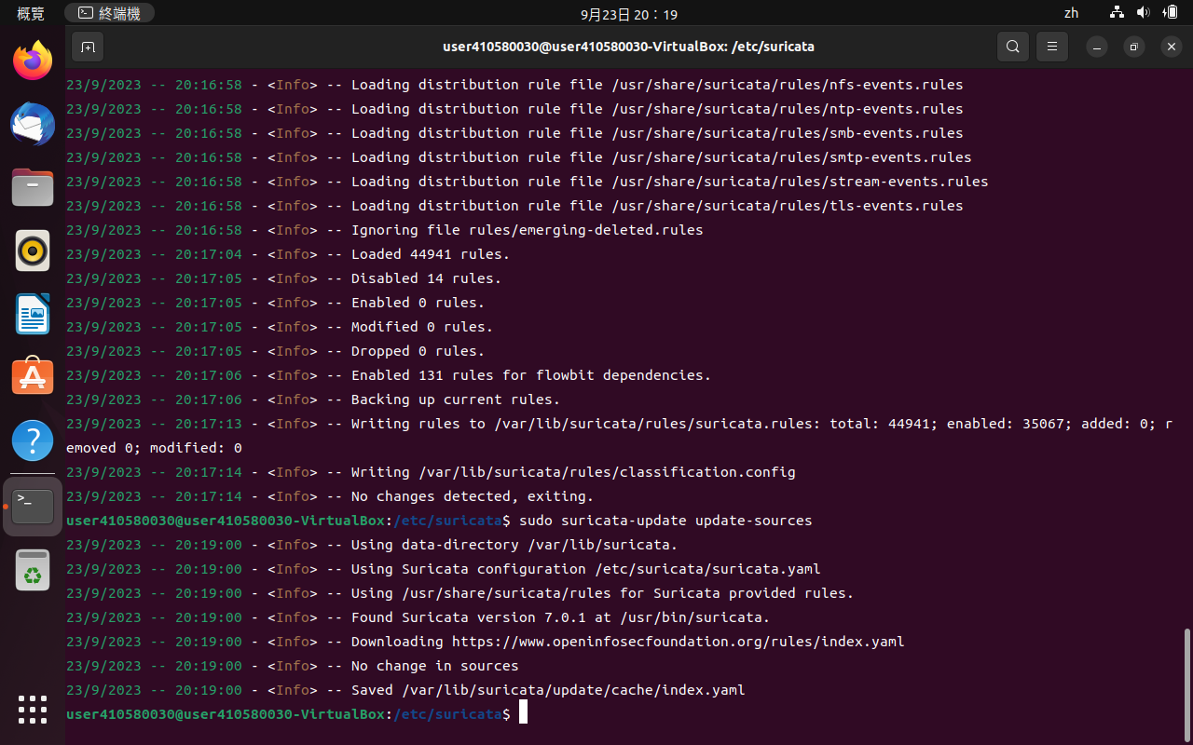
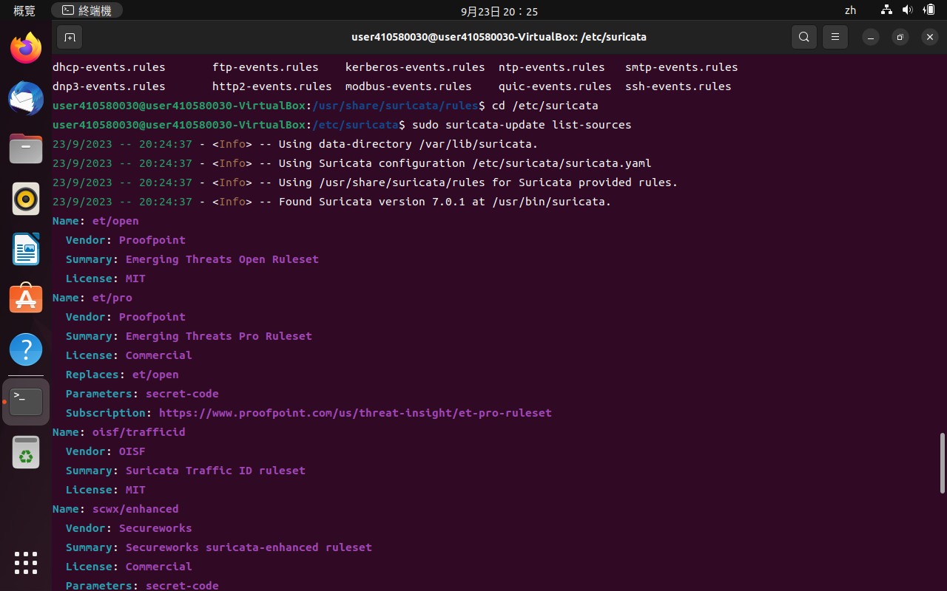
7.取得最新規則索引＆查看可用的規則集

Slide 9
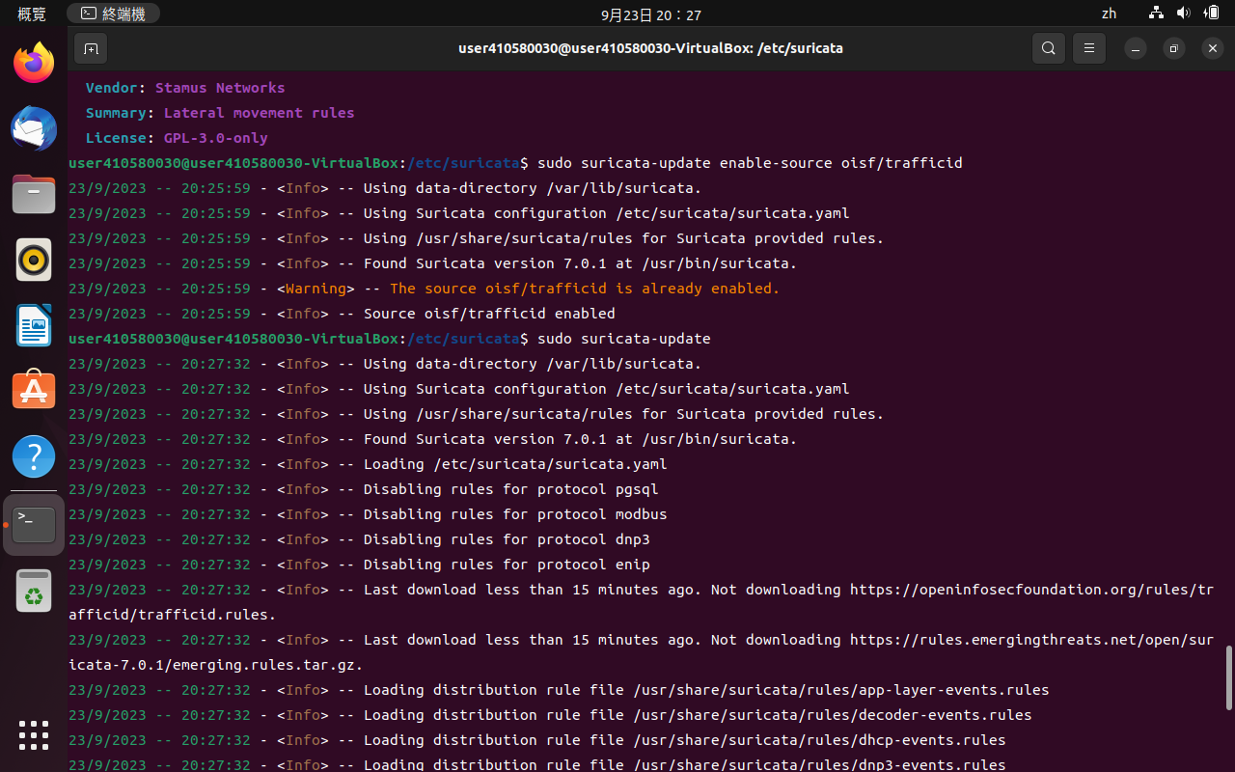
8.新增規則集

Slide 10
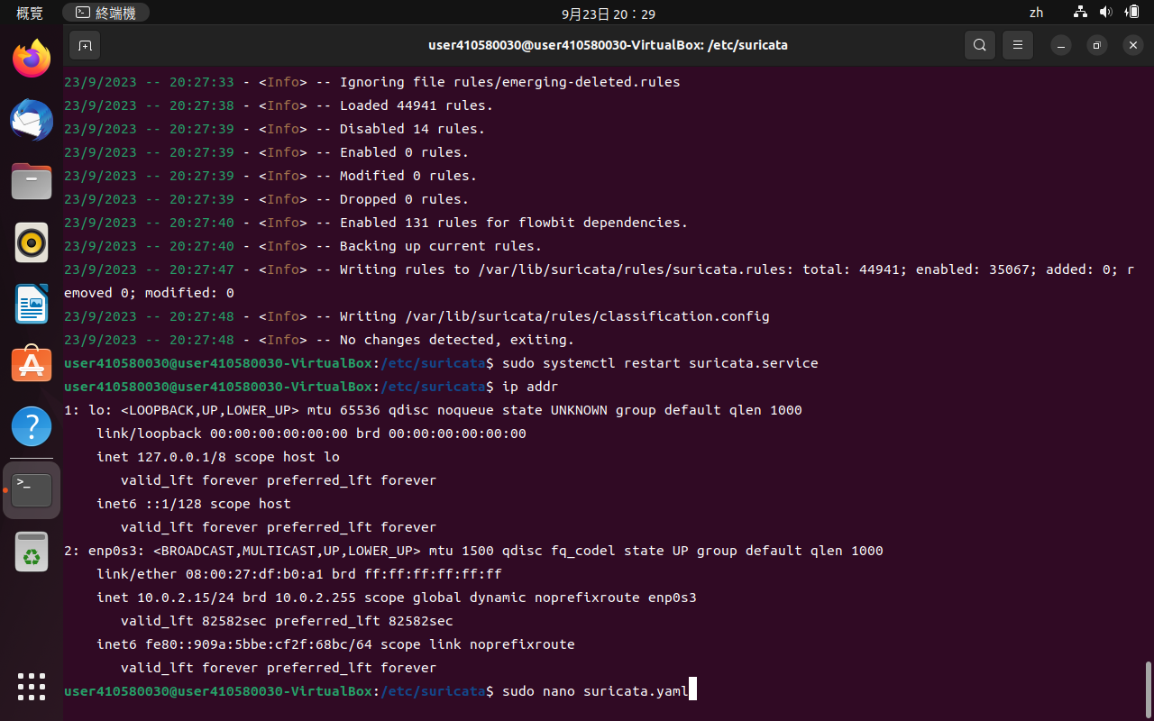
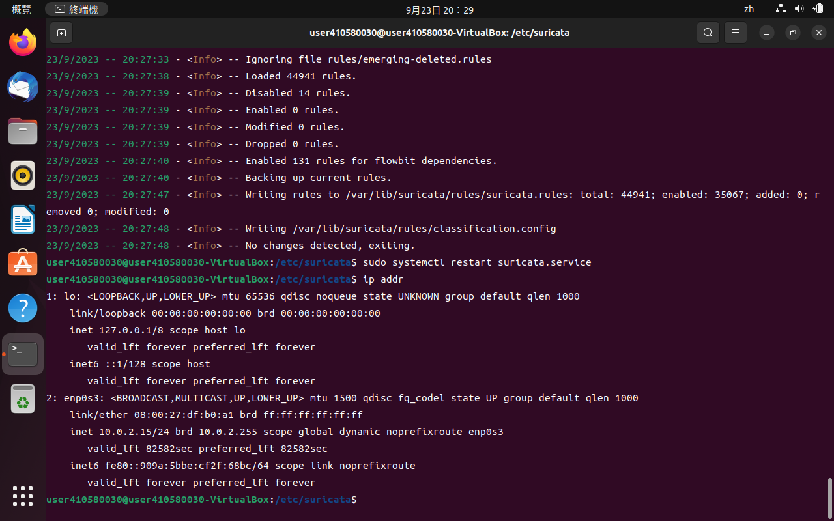
9.重新啟用suricata加載規範＆找出網路卡id及IP

Slide 11
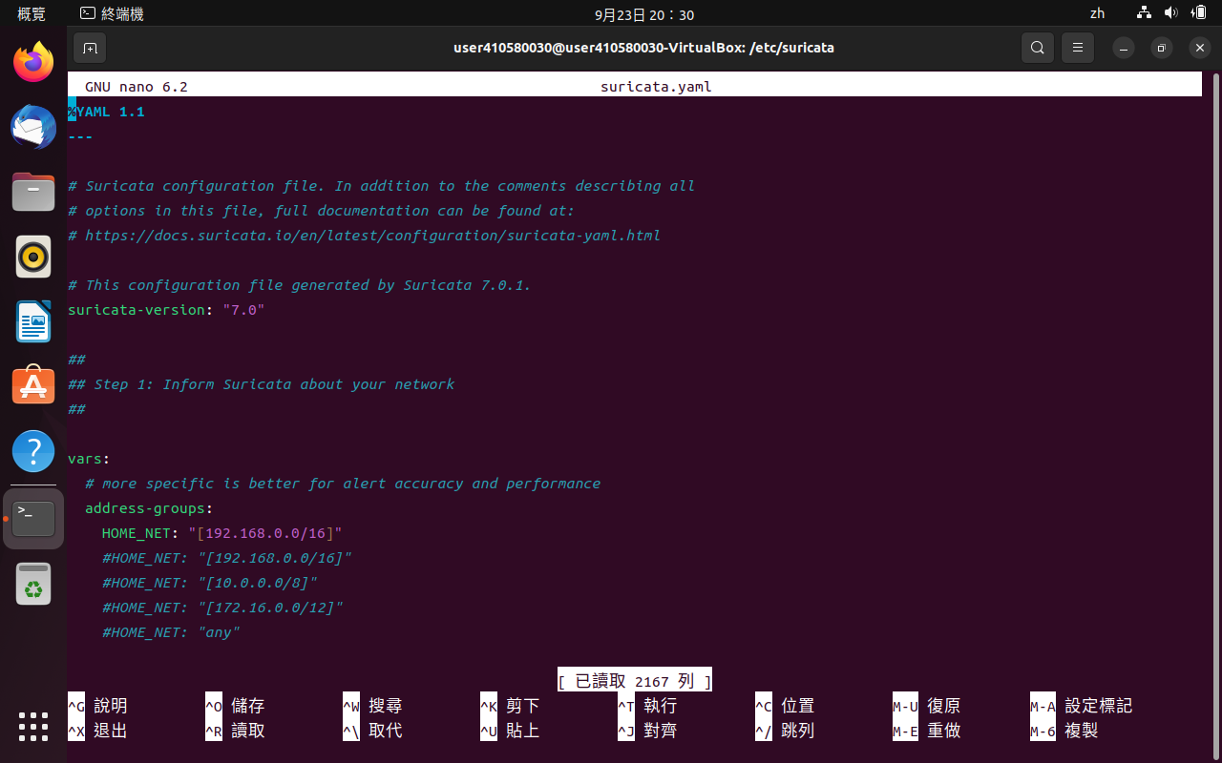
10.編輯suricata設定檔(.yaml)＆ 將Home_net改成目前ip

Slide 12
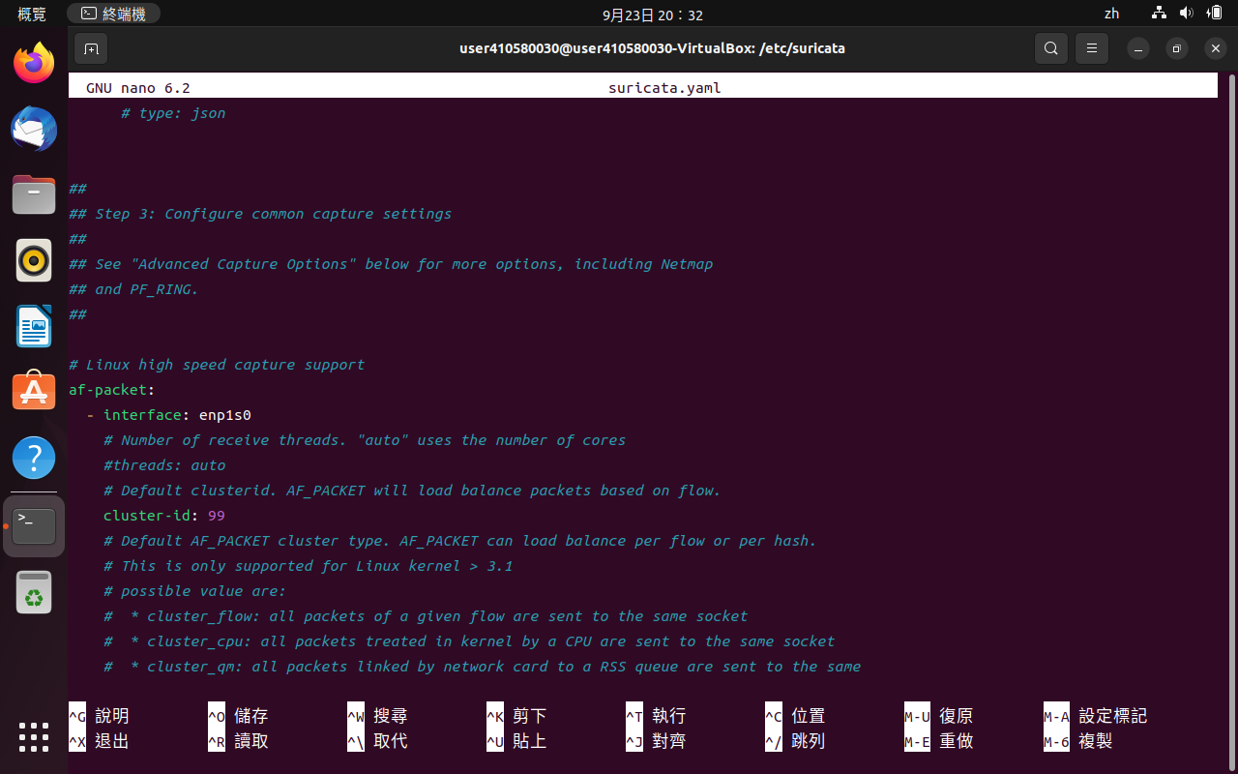
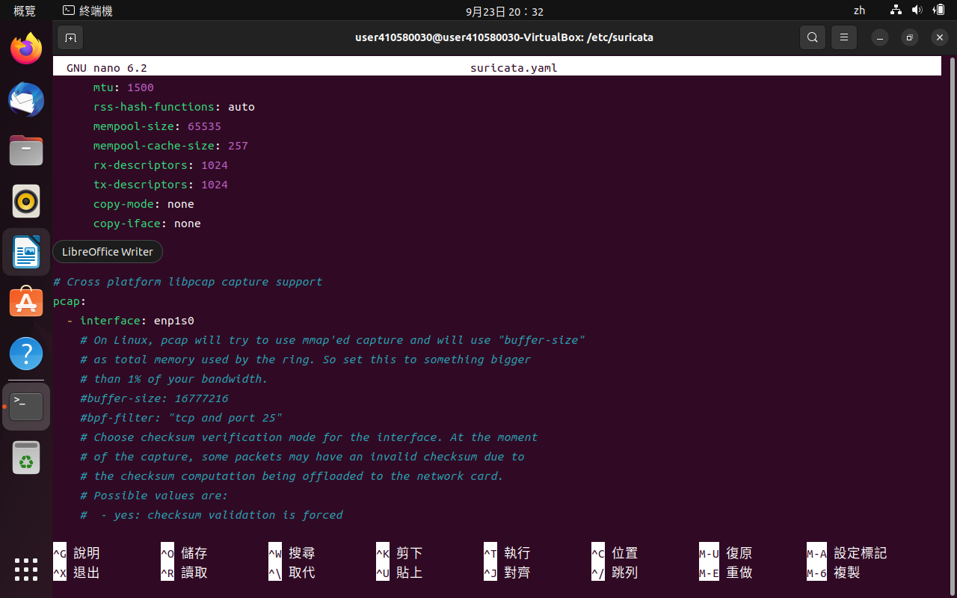
11.更改af-packet及pcap介面為enp1s0

Slide 13
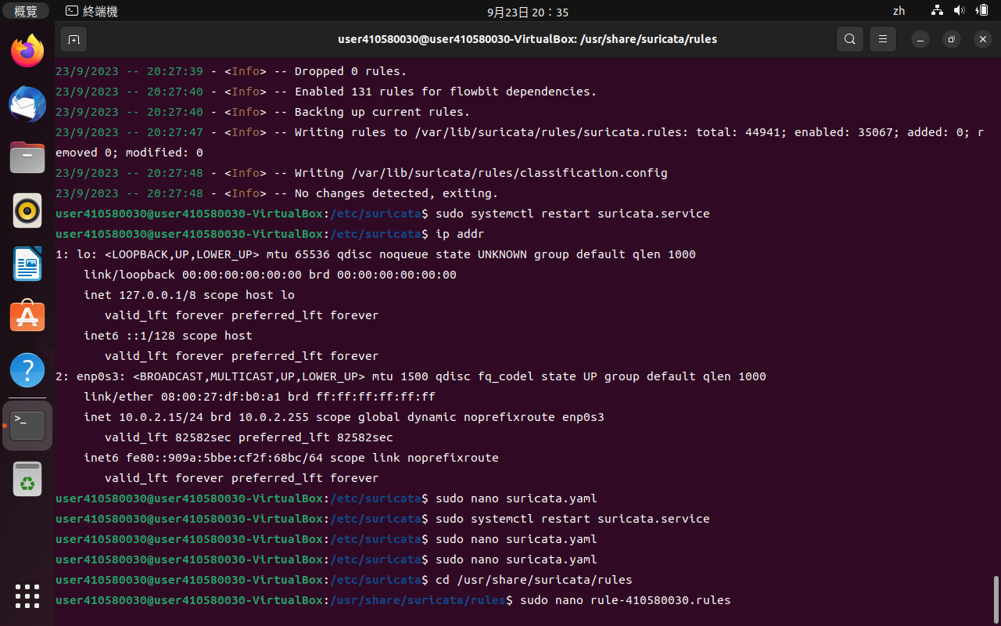
12.重新啟用suricata使生效＆ 進入rules列表

Slide 14
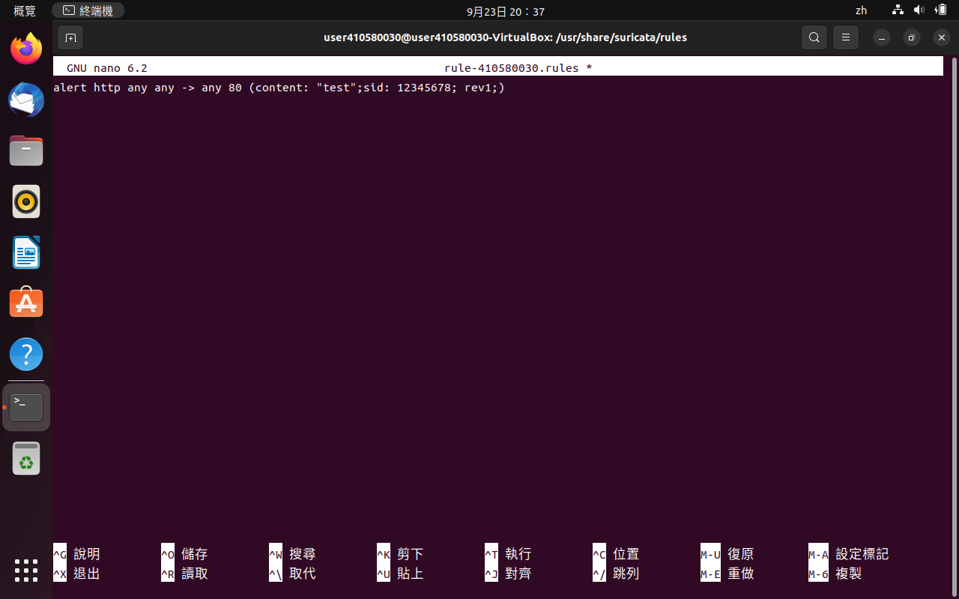
13.開啟（新增）rule-學號.rules＆ 新增一筆規則

Slide 15
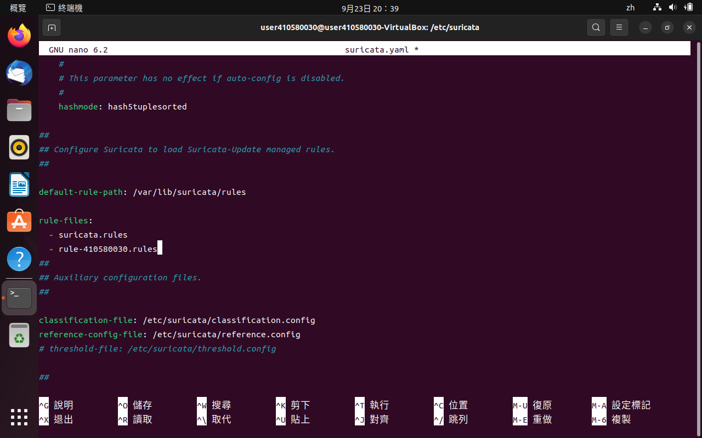
14.再次開啟suricata設定檔 新增自訂規則到rule-files

Slide 16
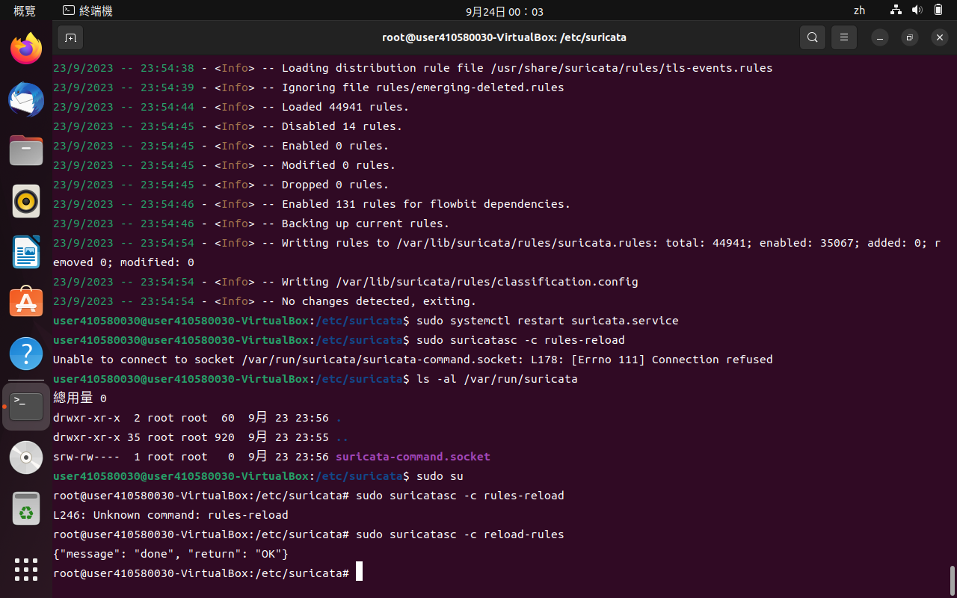
15.重新載入規則

Slide 17
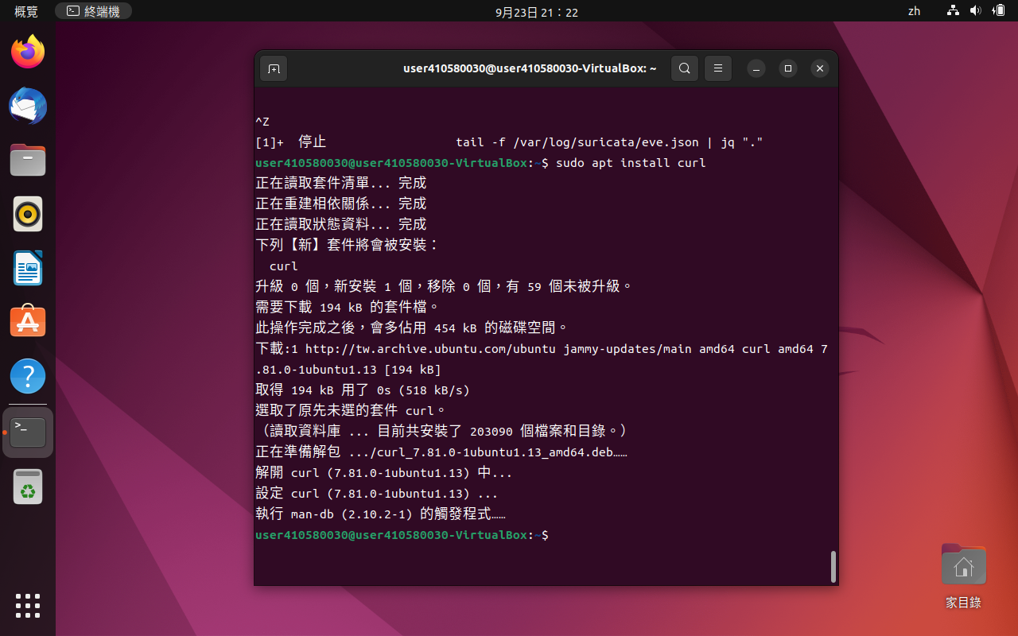
16.下載curl

Slide 18
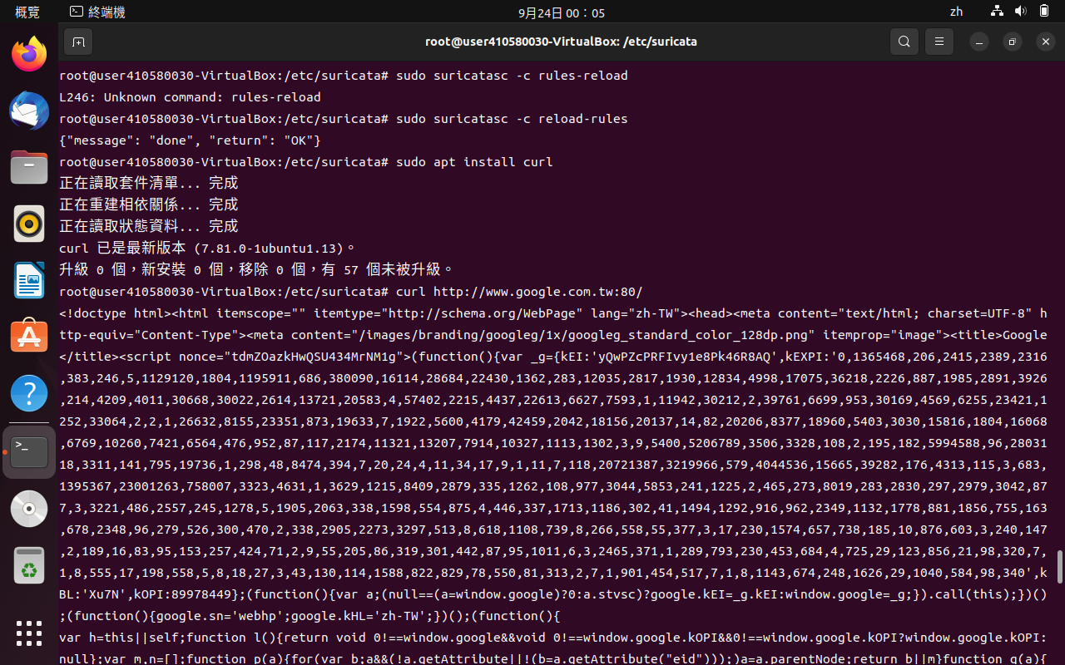
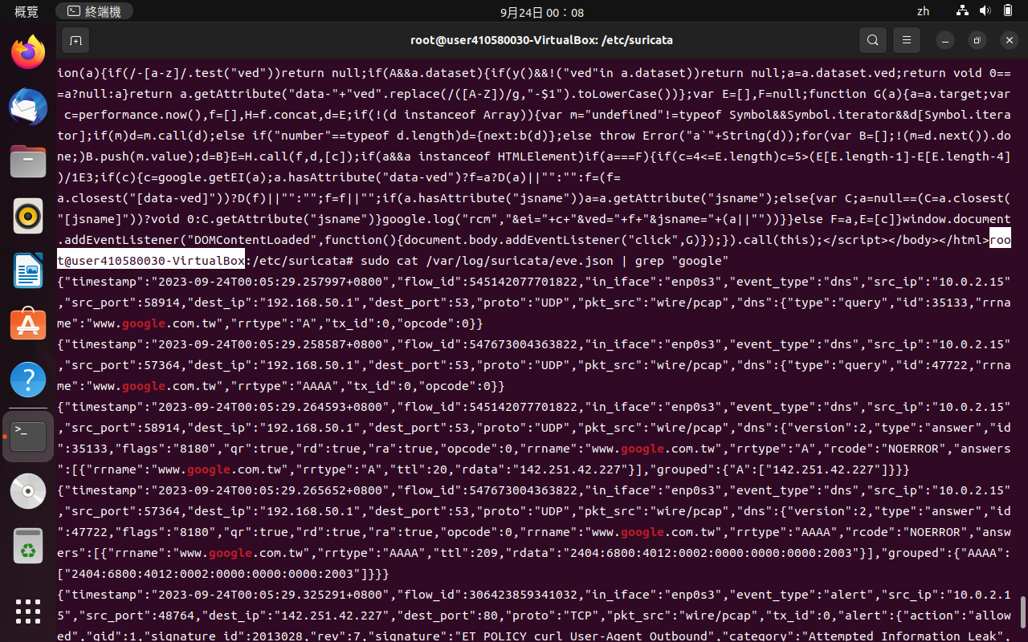
17.利用curl測試觸發警報

